Slide 1
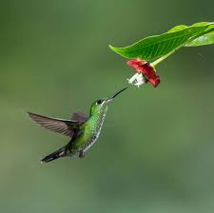
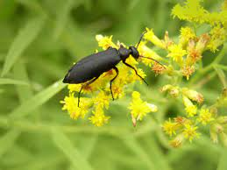
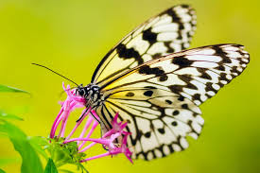
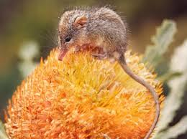
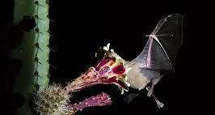
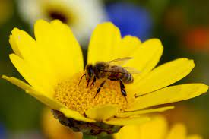
Opylení a oplození
Rostlinná embryologie 2024
Mgr. Hana Cempírková Ph.D.

Slide 2
Jak rostliny zabrání samoopylení?
Jak se rostliny přizpůsobují svým opylovačům?
Co se děje po dopadu pylového zrna na bliznu?
Jak probíhá oplození u rostlin?

Slide 3
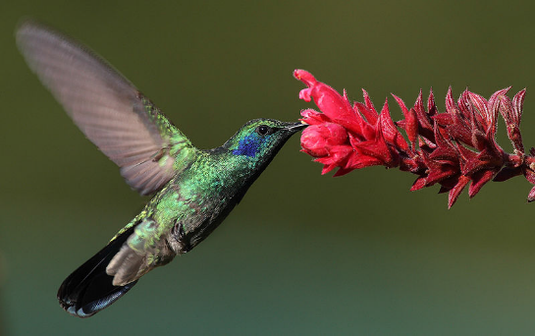
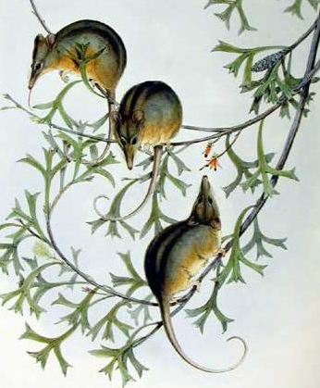
Abiotický a biotický přenos pylu
opylovači
– hmyz (hmyzosnubnost - entomogamie)
– jiný živočich
• ptáci (ornitogamie)
• letouni (chiropterogamie)
• vačnatci, savci
• měkkýši (malakogamie)
vítr (větrosnubnost - anemogamie)
voda (hydrogamie)
Notes:
Hmyzí opylovači opylují až třetinu všeho jídla na světě. Podrobnosti k opylovačům na: https://ziva.avcr.cz/files/ziva/pdf/polinacni-syndromy.pdf

Slide 4
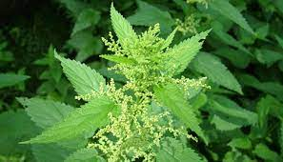
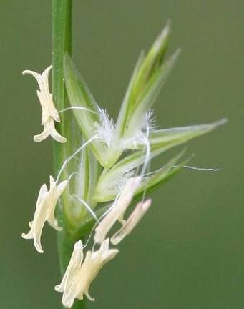
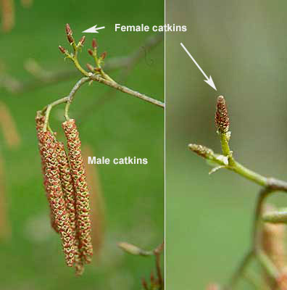
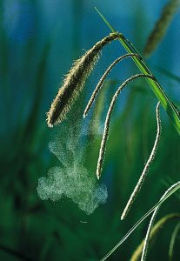
Vítr
Notes:
Hlavně u primitivnějších a nahosemenných – u kvetoucích rostlin se vyvinulo opylování větrem asi až druhotně. Přizpůsobení: velké množství lehkého (malého, hladkého a nelepivého) pylu, aby se zvýšila šance na dopadnutí na správnou bliznu. V semeníku je nízký počet vajíček, protože malá šance, že dopadne víc pylu (u opylování hmyzem velký přenos pylu a proto větší počet vajíček v semeníku). Časté kvetení na jaře před růstem listů nebo květy vystrčené do prostoru mimo listy. Někdy prudké otevření prašníků najednou (třeba vlivem slunce) a tím rozprášení do okolí. Přizpůsobení blizny – dlouhá, vystrčená, trichomy – peříčkovitý vzhled. Často dvoudomé rostliny kvůli zabránění samoopylení.

Slide 5
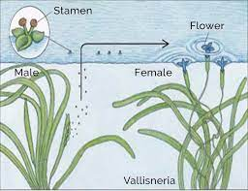
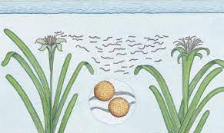
Voda
Notes:
U vodních rostlin s květy pod nebo na hladině. Zvýšení pravděpodobnosti opylení: přenášeny celé prašníky nebo pyl v provazcích, pospolitý růst a synchronizované kvetení. Exina není většinou vyvinuta. Vodní rostliny často autogamní. Vodní rostliny mohou být větrosnubné (květ trčí do vzduchu, i u rostlin, které jsou úplně ponořené), ale to znamená velkou investici do množství pylu.

Slide 6
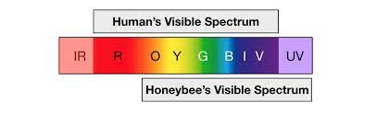
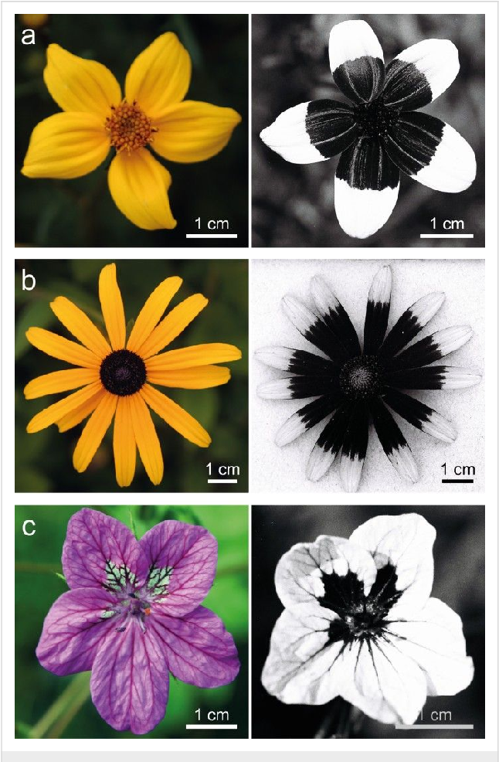
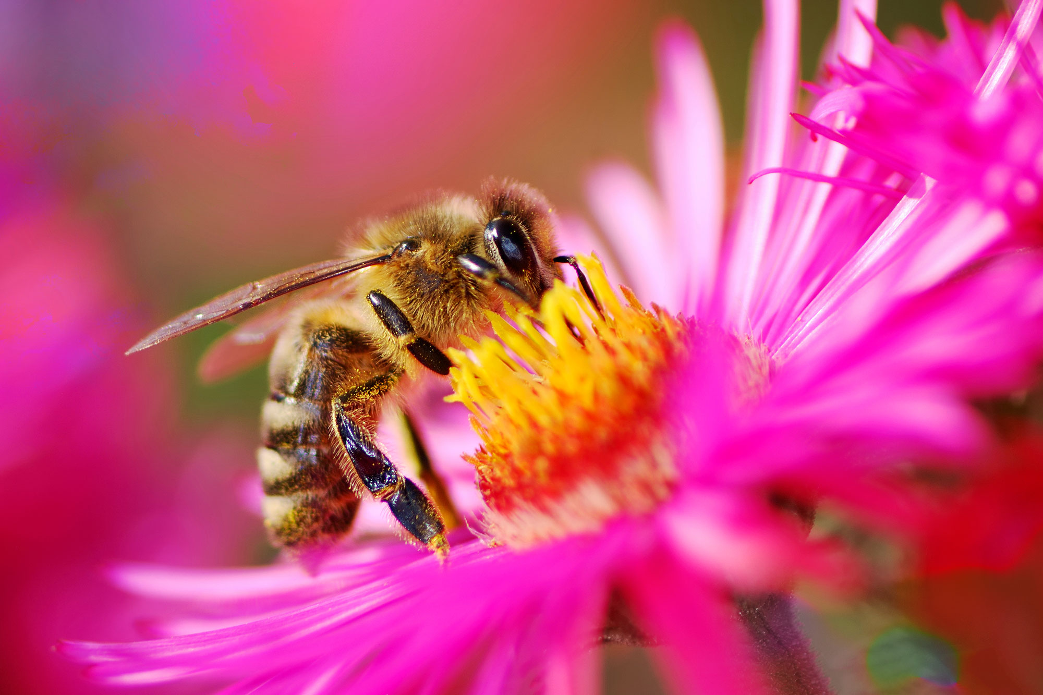
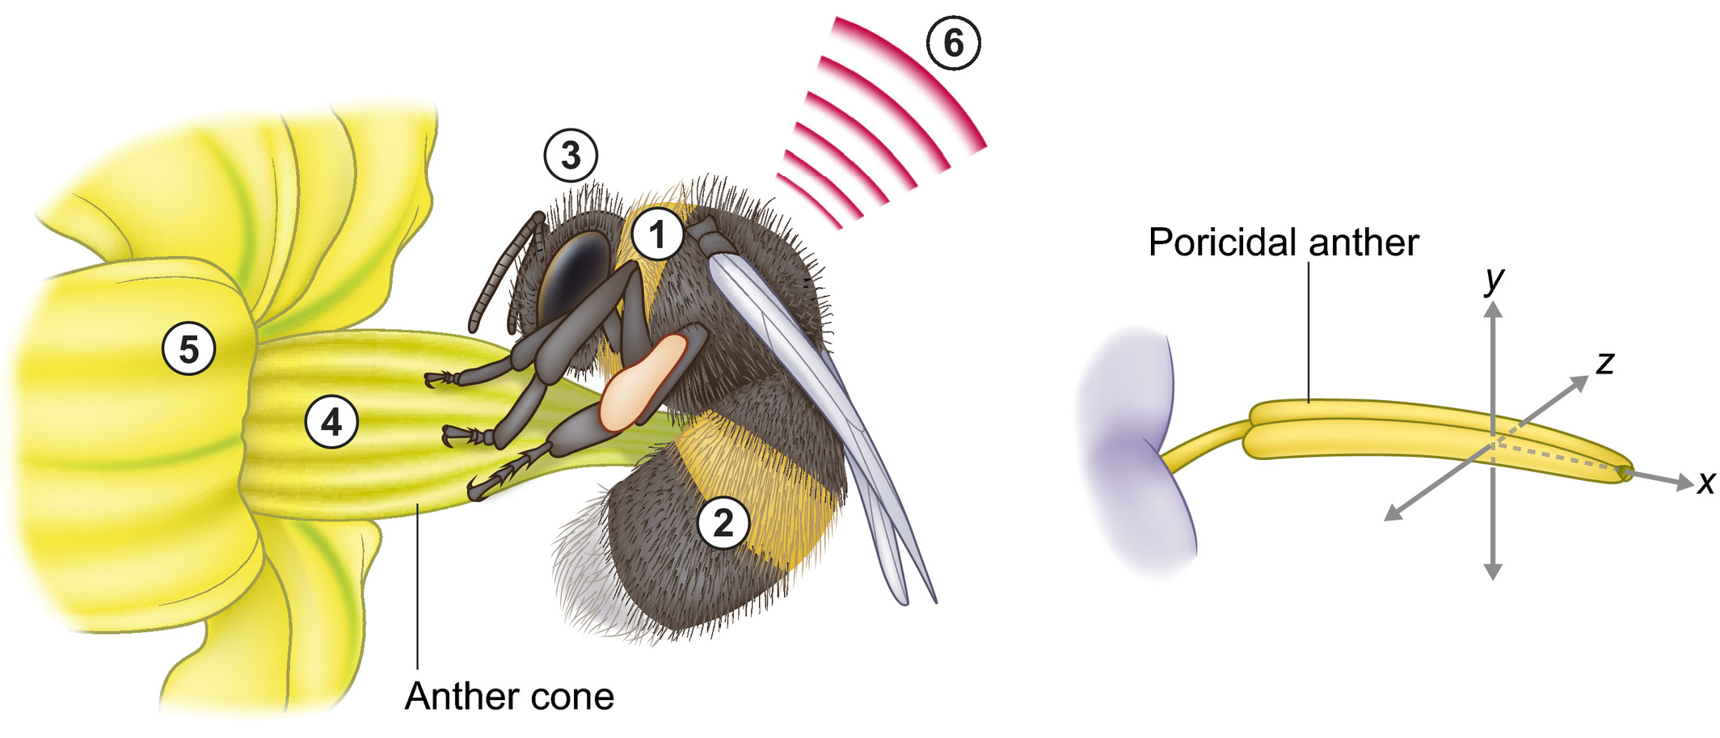
Včely
Čmeláci: „buzz pollination“
Vallejo-Marín 2018: Buzz pollination: studying bee vibrations on flowers
Notes:
Včely vnímají barvy (především žlutou, zelenou, modrou, fialovou a UV) a rozeznávají vůně. Živí se nektarem a své larvy krmí pylem a mateří kašičkou (vyrábějí včely z pylu a nektaru).

Slide 7
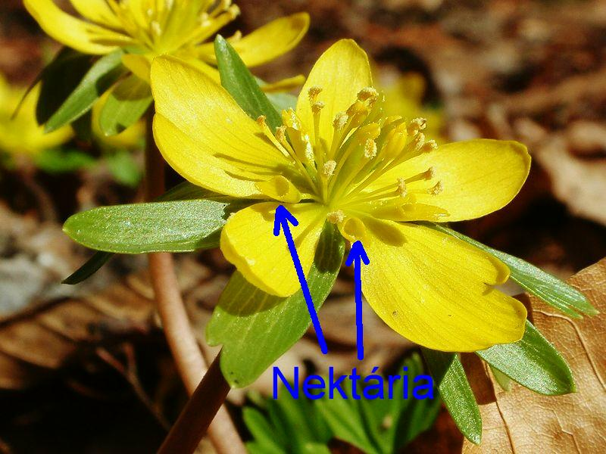
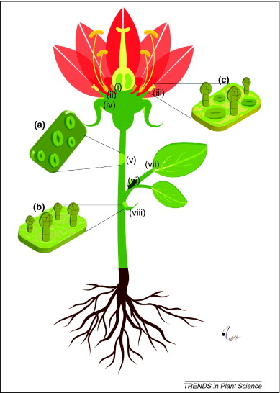
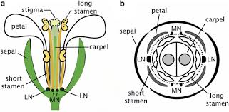
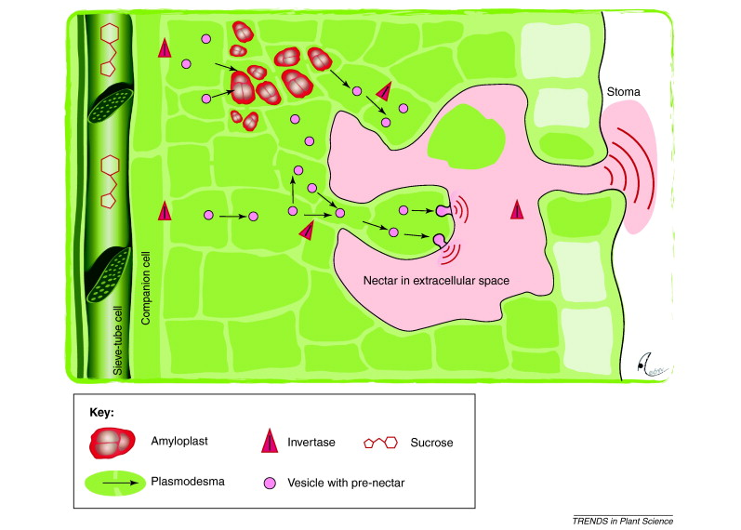
Nektárium (medník)
Složení: glukóza, fruktóza, AMK, bílkoviny, vitaminy, volatilní látky
(Arabidopsis thaliana as a model for functional nectary analysis,
Kram & Carter 2009)
Heil (2011) Nectar: generation, regulation and ecological functions.
Notes:
The distribution of nectaries within a plant. Floral nectaries can be located at the base of the ovary (i), the filaments (ii) or the petals (iii), whereas extrafloral nectaries can be located on the inner or outer surfaces of the sepals (iv), on the shoot (v), leaf stalks (vi), leaf blades (vii) or stipules (viii). The most common types of nectaries secrete via constantly open stomata (a), secretory trichomes (b) or a combination of both (c).

Slide 8
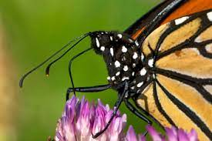
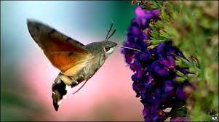
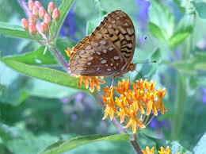
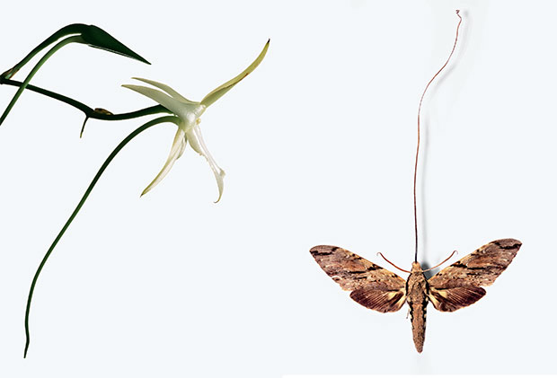
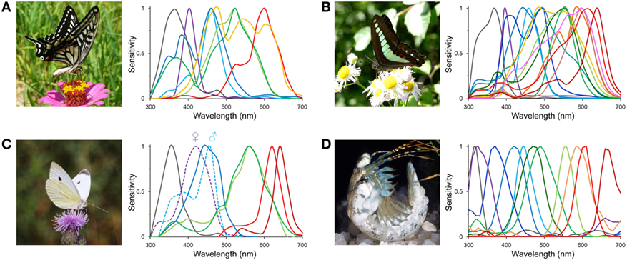
Motýli a můry
Chen et al. (2008)
Notes:
Úzká vazba vývoje motýlů a můr na vývoj květů – motýli mají dlouhý sosák, kterým sají nektar z květů. Barevné vnímání je podobné včelám, můžou vnímat i červenou barvu. Někteří se specializují na vnímání vůní. Na rozdíl od člověka, který má jen tři typy fotoreceptorů (B, G, R), tak motýli mají fotoreceptorů víc (A – 6 typů, B – 15 typů, C – 7 typů, lišící se podle pohlaví, D (kreveta) – 16, ale užší rozsah délek, asi vidí jiným způsobem).

Slide 9
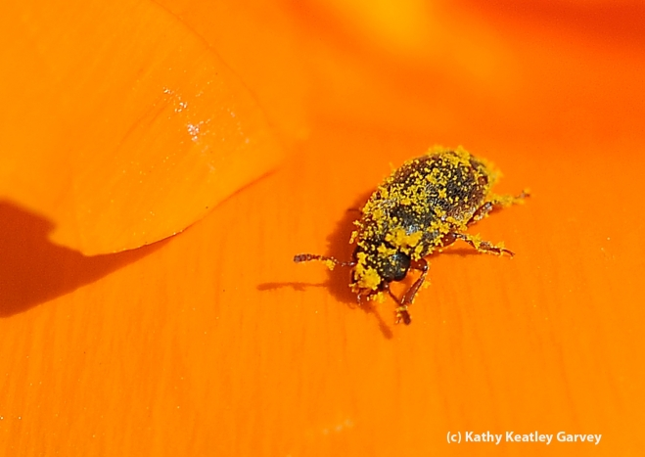
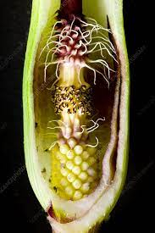
Brouci a mouchy
Notes:
Brouci jsou asi nejstarší opylovači (opylování cykasů). Příležitostní opylovači – broucí jedí části květů, méně často pyl – přizpůsobení květů je velké množství pylu, široký vstup do květu (brouci špatně míří), někdy část pylu sterilní (pro brouky) a část fertilní, brouci vidí barvu a cítí vůně (tedy spíš smrad). Praví opylovači – skupina brouků v Austrálii, kteří opylují blahovičníky skupiny malee, které kvetou za velmi nehostinných podmínek (vysoké teploty) neumožňující opylení jinými druhy. Došlo k přizpůsobení životního cyklu brouků: dlouhé larvální stádium v podzemních částech rostliny – dospělec dospěje až v období zvýšené vlhkosti, kdy vykvete i blahovičník.
Mouchy nebo třeba i komáři – živí se nektarem. Přizpůsobené květy mají třeba speciální „opylovací pasti“, tj. nalákají mouchy do květu, který pak uzavřou (mouchy poletováním v květu během hledání sladké šťávy na sebe nalepí pyl) a později zase otevřou (třeba odumřením pletiv).

Slide 10
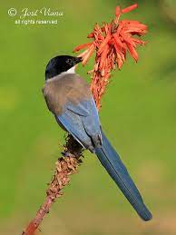
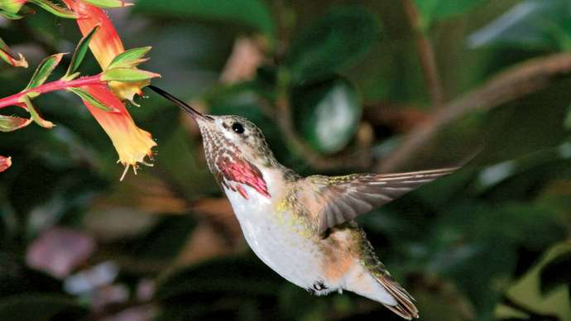
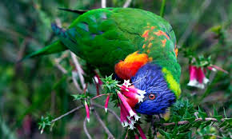
Ptáci
Notes:
Ptáci jsou významní opylovači v tropech a subtropech, minimálně tak jako hmyz. Vnímají hlavně červenou barvu a nemají čich (takže květy nevoní). Květy obvykle velké, pevnější (ochrana před zobákem) a semeník s vajíčky bývá schován co nejhlouběji. Ptáci potřebují hodně energie – proto květy mají hodně nektaru. Pyl přenášejí na zobáku, výjimečně na nohou.

Slide 11
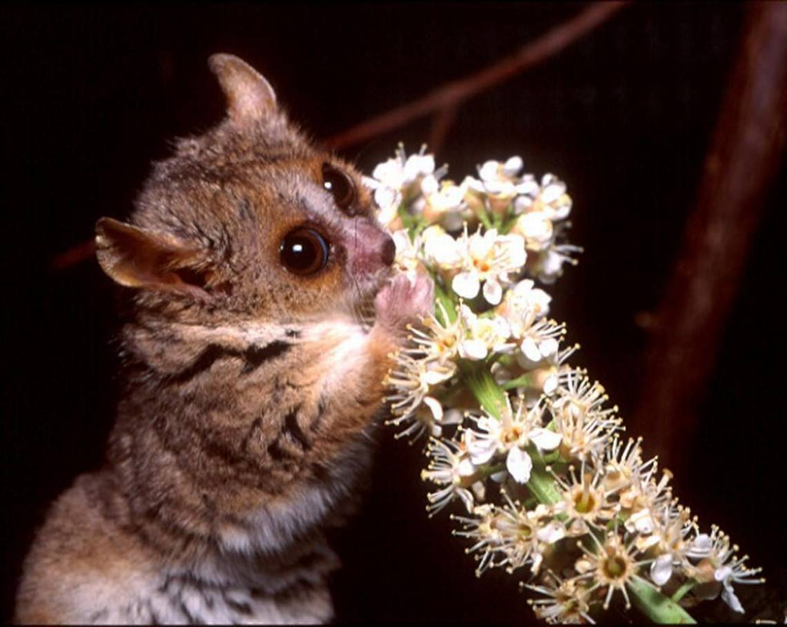
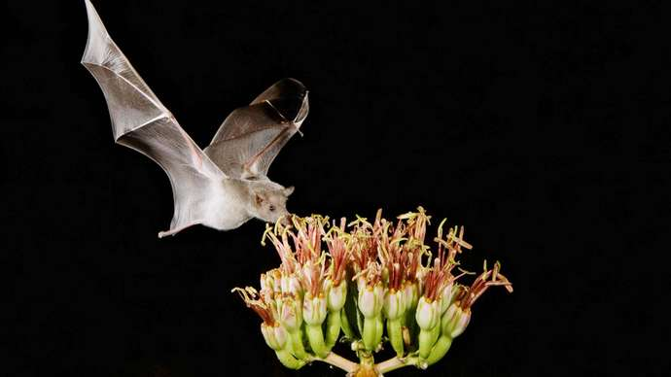
Savci
Notes:
Netopýři - mají dobrý zrak, ale ve tmě se řídí především čichem. Květy velké, pevné, páchnoucí, širší ústí, často na hlavním stonku nebo jinak „pevnějším“ místě. Květy mají velké množství nektaru, velké množství pylu (např. jeden květ baobabu až 2000 tyčinek). Otvírají se v noci. Pyl se zachytí na velké části těla (na rozdíl od kolibříků, kterým na peří nedrží – rostliny opylované kolibříky netvoří tolik pylu)
Poloopice, vačnatci – sají nektar, který je jejich hlavní složkou potravy. Květy produkují hodně nektaru o nízké až střední koncentraci, často s vysokým obsahem alkoholu z fermentačních pochodů a hojný pyl, který se snadno uvolňuje.

Slide 12
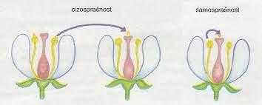
Samosprašnost a cizosprašnost

Slide 13
Samosprašnost a cizosprašnost
Allogamie = geitonogamie a xenogamie
Autogamie (jeden květ) | Geitonogamie (různé květy na stejné rostlině) | Xenogamie (květy na různých rostlinách)
Geneticky identické potomstvo | Geneticky identické potomstvo | Potomstvo s genetickou variabilitou
Může se opylit před otevřením (kleistogamie) | Několik květů na jednom stvolu | Dvoudomé rostliny, inkompatibilita pylu, časové oddělení dozrávání pylu a blizny, různá délka tyčinek a blizny
Není závislé na opylovači (není třeba vynakládat energii na lákání) | Je závislé na opylovači | Je výrazně závislé na opylovači
Záruka vytvoření potomstva |  | Závisí na opylovači
Stabilní prostředí – výhodný genotyp |  | Přežití potomků i v měnícím se prostředí
Notes:
Autogamie třeba na konci sezóny nebo když nedostatek opylovačů.

Slide 14
Samosprašnost a cizosprašnost v ovocnářství
samosprašný je strom nebo kultivar, pokud stačí k oplození pyl z libovolně umístěného květu stejného kultivaru (např. některé broskvoně, meruňky, višně)
cizosprašný je strom nebo kultivar, pokud k opylení potřebuje jiný kultivar (na druhém stromu nebo i na větvi přiroubované na strom, o jehož opylení se jedná (např. hrušně, jabloně, třešně, rybíz)

Slide 15
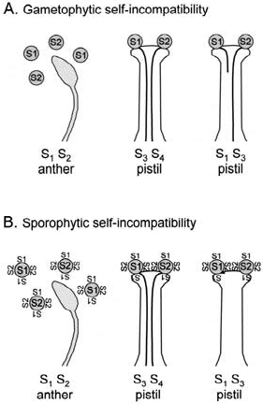
Inkompatibilita
Notes:
Genetická neslučitelnost – aby se zabránilo samoopylení
Gametofytická – je dána gametofytem – po vyklíčení pylové láčky se růst zastaví, pokud je genotyp pylu (látky vytvořené v pylové láčce a umístěné do stěny pylové láčky) shodný s genotypem pestíku
Sporofytická – je dána sporofytem – na pylu jsou uloženy látky určující genotyp rostliny, ze které pochází pyl. Po dosednutí pyl nevyklíčí, pokud je genotyp shodný s genotypem blizny.

Slide 16
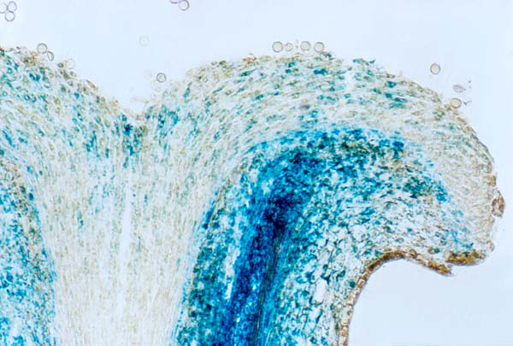
Adheze pylu na blizny – první kontakt
je podmíněná:
– morfologií exiny pylového zrna
– pylovým tmelem (lipidy a proteiny, glykoproteiny)
– typem blizny (vlhká nebo suchá blizna)
vlhké blizny – v době zralosti
pokryté tekutým exudátem =
voda, glycidy, lipidy
(Solanaceae, Liliaceae, Poaceae)
suché blizny – kryté proteiny,
kutikulou nebo voskem
(Brassicaceae, Caryophyllaceae)
Nicotiana
Arabidopsis

Slide 17
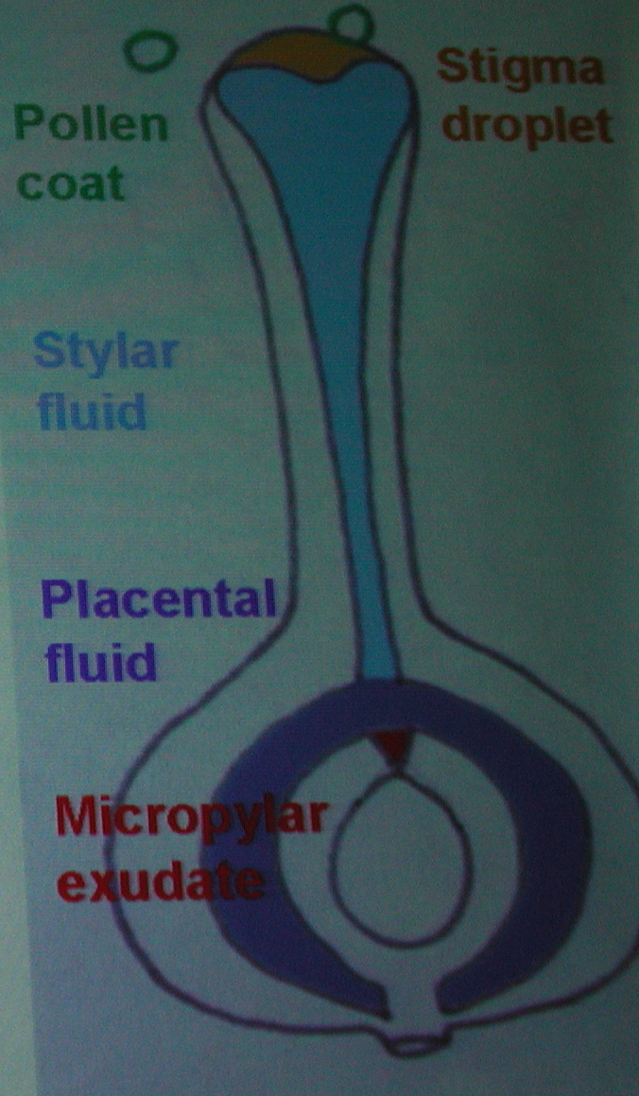
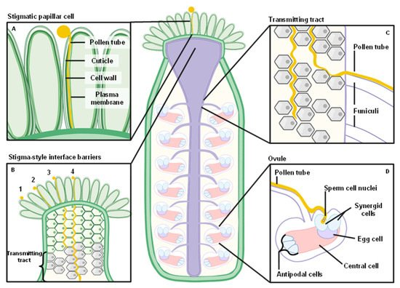
Interakce pylu a pestíku

Slide 18
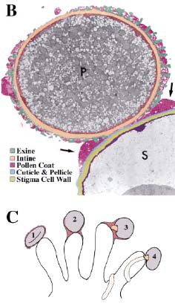
Stadia klíčení pylu
1. adheze pylového zrna na blizně
2. rehydratace pylového zrna
3. klíčení pylového zrna
4. růst pylové láčky
3
2
Edlund et al. 2004
Notes:
monosyfonické – nejčastější (u růží – větvení pylové láčky)
polysyfonické (Daphne mezereum – lýkovec jedovatý, Althaea - proskurník topolovka, Scabiosa – hlaváč)

Slide 19
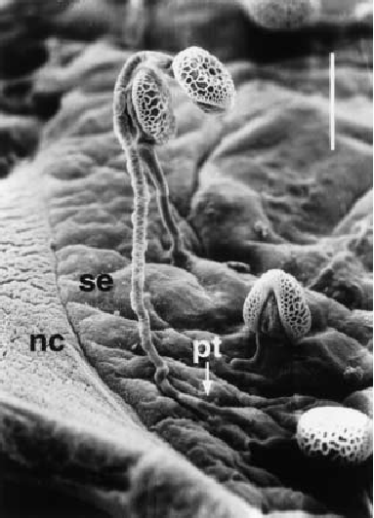
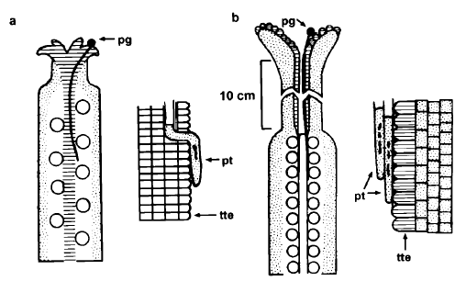
Plné a duté čnělky
Převodové pletivo
Kanálek ohraničený žláznatou pokožkou
Arabidopsis
Lilium
Lord 2001

Slide 20
Pylová láčka
Prasknutí intiny a růst pylové láčky
Do rostoucí pylové láčky se přesouvá celý obsah pylového zrna, v pylovém zrnu tvorba vakuoly
Intenzivní proudění cytoplazmy v rostoucí láčce
BS se skládá s pektinů, kalózy, celulózy (6-7 %) a hemicelulóz (nejvíc pektinů ve vrch. části, postupně přibývá kalóza)
Tvorba kalózových zátek

Slide 21
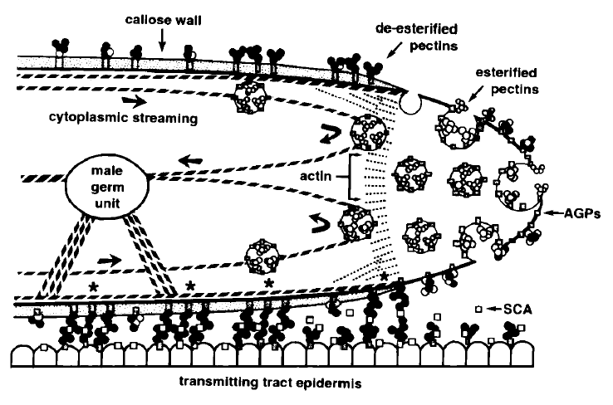
Struktura a růst pylové láčky
Lord 2000
čepička
pod čepičkou = zóna vysokého obsahu proteinů
zóna komplexního endomembránového systému
vakuolizovaná část (kalózové zátky)

Slide 22
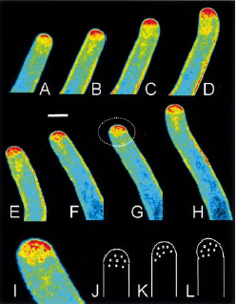
Růst pylových láček
vrcholový
nejrychlejší po vyklíčení (0,5 – 3 mm/hod.)
vysoce polarizovaná fůze váčků, které transportují složky buněčné stěny k vrcholu
hlavní roli v regulaci hraje gradient [Ca ²⁺]
Camacho et Malhó 2003
Notes:
Pollen tubes are among the most rapidly extending cells,
growing up to 50 mm min±1. These growth rates are
possible due to a highly polarized apical fusion of vesicles,
which transport cell wall components to the growing tip
(Steer and Steer, 1989). A tip-focused [Ca2+]c gradient is known to play a central
role in the regulation of pollen tube growth and modulation
of the [Ca2+]c concentration results in changes in the rate
and direction of growth. (Pierson et al., 1994; Malho¬ and
Trewavas, 1996). One of the targets of this Ca2+ signalling

Slide 23
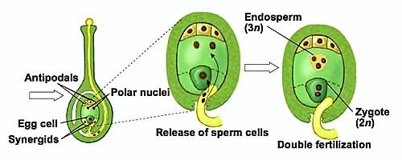
Oplození
jednoduché (syngamie)
rostliny cévnaté výtrusné
rostliny nahosemenné
dvojí (syngamie a konfluace)
rostliny krytosemenné (dvouděložné a jednoděložné)

Slide 24
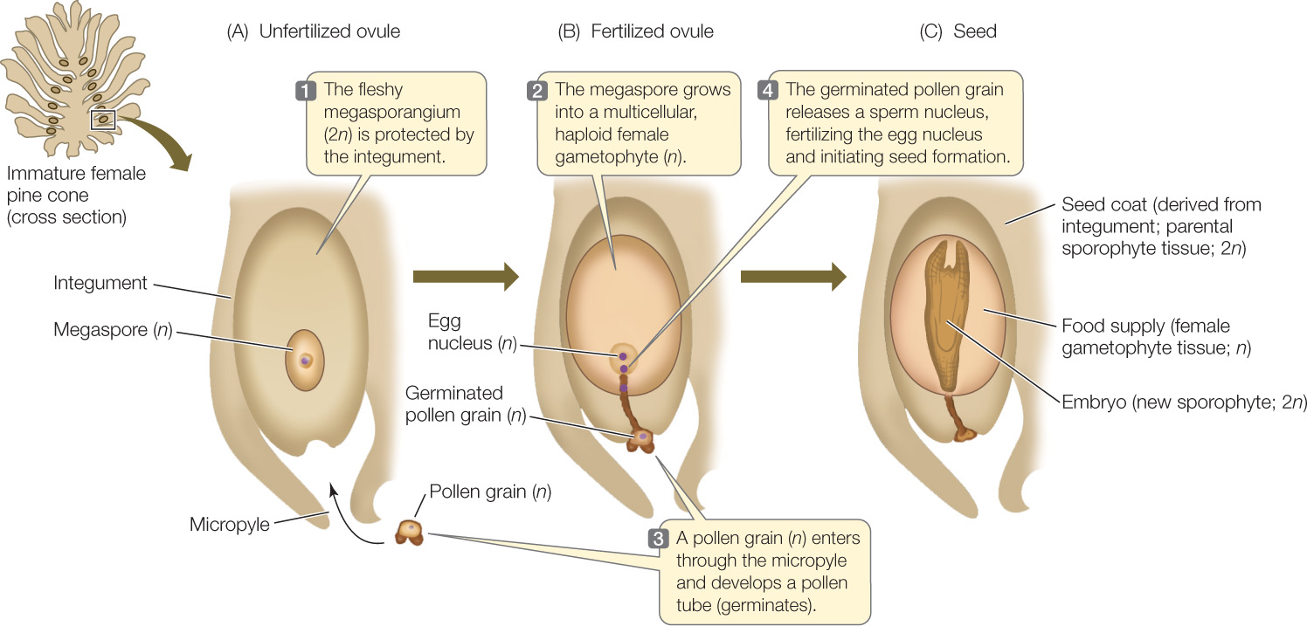
Nahosemenné – jednoduché oplození

Slide 25
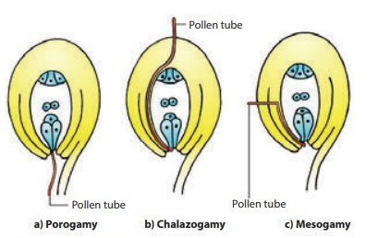
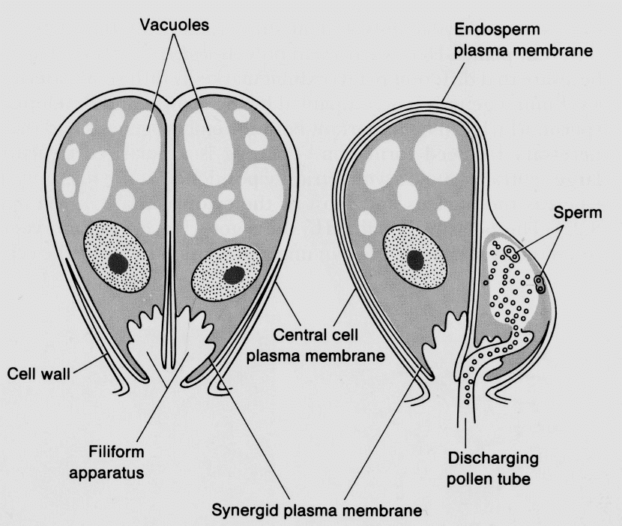
Typy růstu pylové láčky do zárodečného vaku
přes mikropyle (porogamie) - nejčastěji
chalázou (chalázogamie)
přes integumenty (mezogamie)
pylová láčka vstupuje do
zárodečného vaku
přes receptivní synergidu
známky receptivity synergidy:
• reorganizace cytoskeletu
• Ca²⁺ akumulace
• degenerace organel a
plazmatické membrány

Slide 26
Karyogamie a plasmagamie
polární jádra
karyogamie = splývání jader
syngamie – splývání jader vaječné a spermatické buňky - zygota
konfluace – splývání polárních jader centrální buňky zárodečného vaku a spermatické buňky – primární jádro endospermu
plasmagamie = splývání cytoplasmy buněk
centrální buňka z.v.
degenero-vaná synergida
vnitřní integument
pylová láčka

Slide 27
Souhrn
Opylení | Oplození
Přenos pylu z tyčinek na bliznu | Fúze samčí a samičí gamety
Následným procesem je oplození | Následným procesem je tvorba semene
Vnější proces | Vnitřní proces
Vyžaduje obvykle opylovače | Nevyžaduje opylovače

